Slide 1


afectaciones a sitios de la Red Móvil
Evento sísmico del 10 de agosto de 2026
INFORME DE CIERRE
29 / 09 / 2026

Slide 2
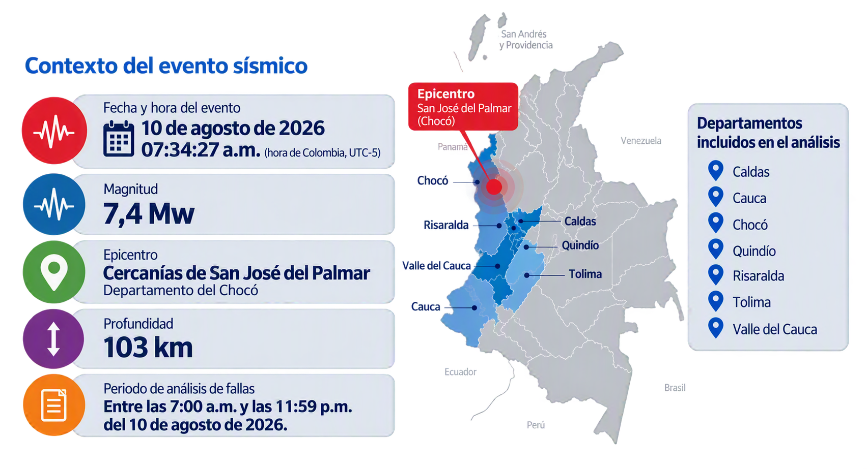

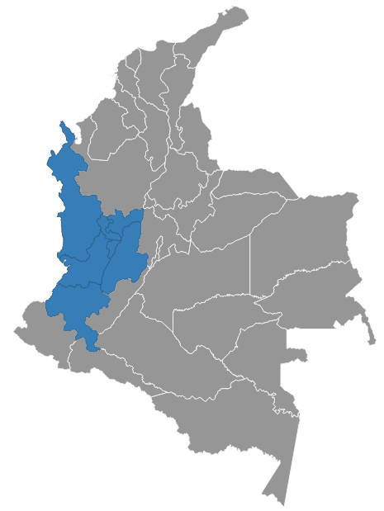

Evento sísmico 10 de agosto
Epicentro
San José del Palmar
(Chocó)

Slide 3
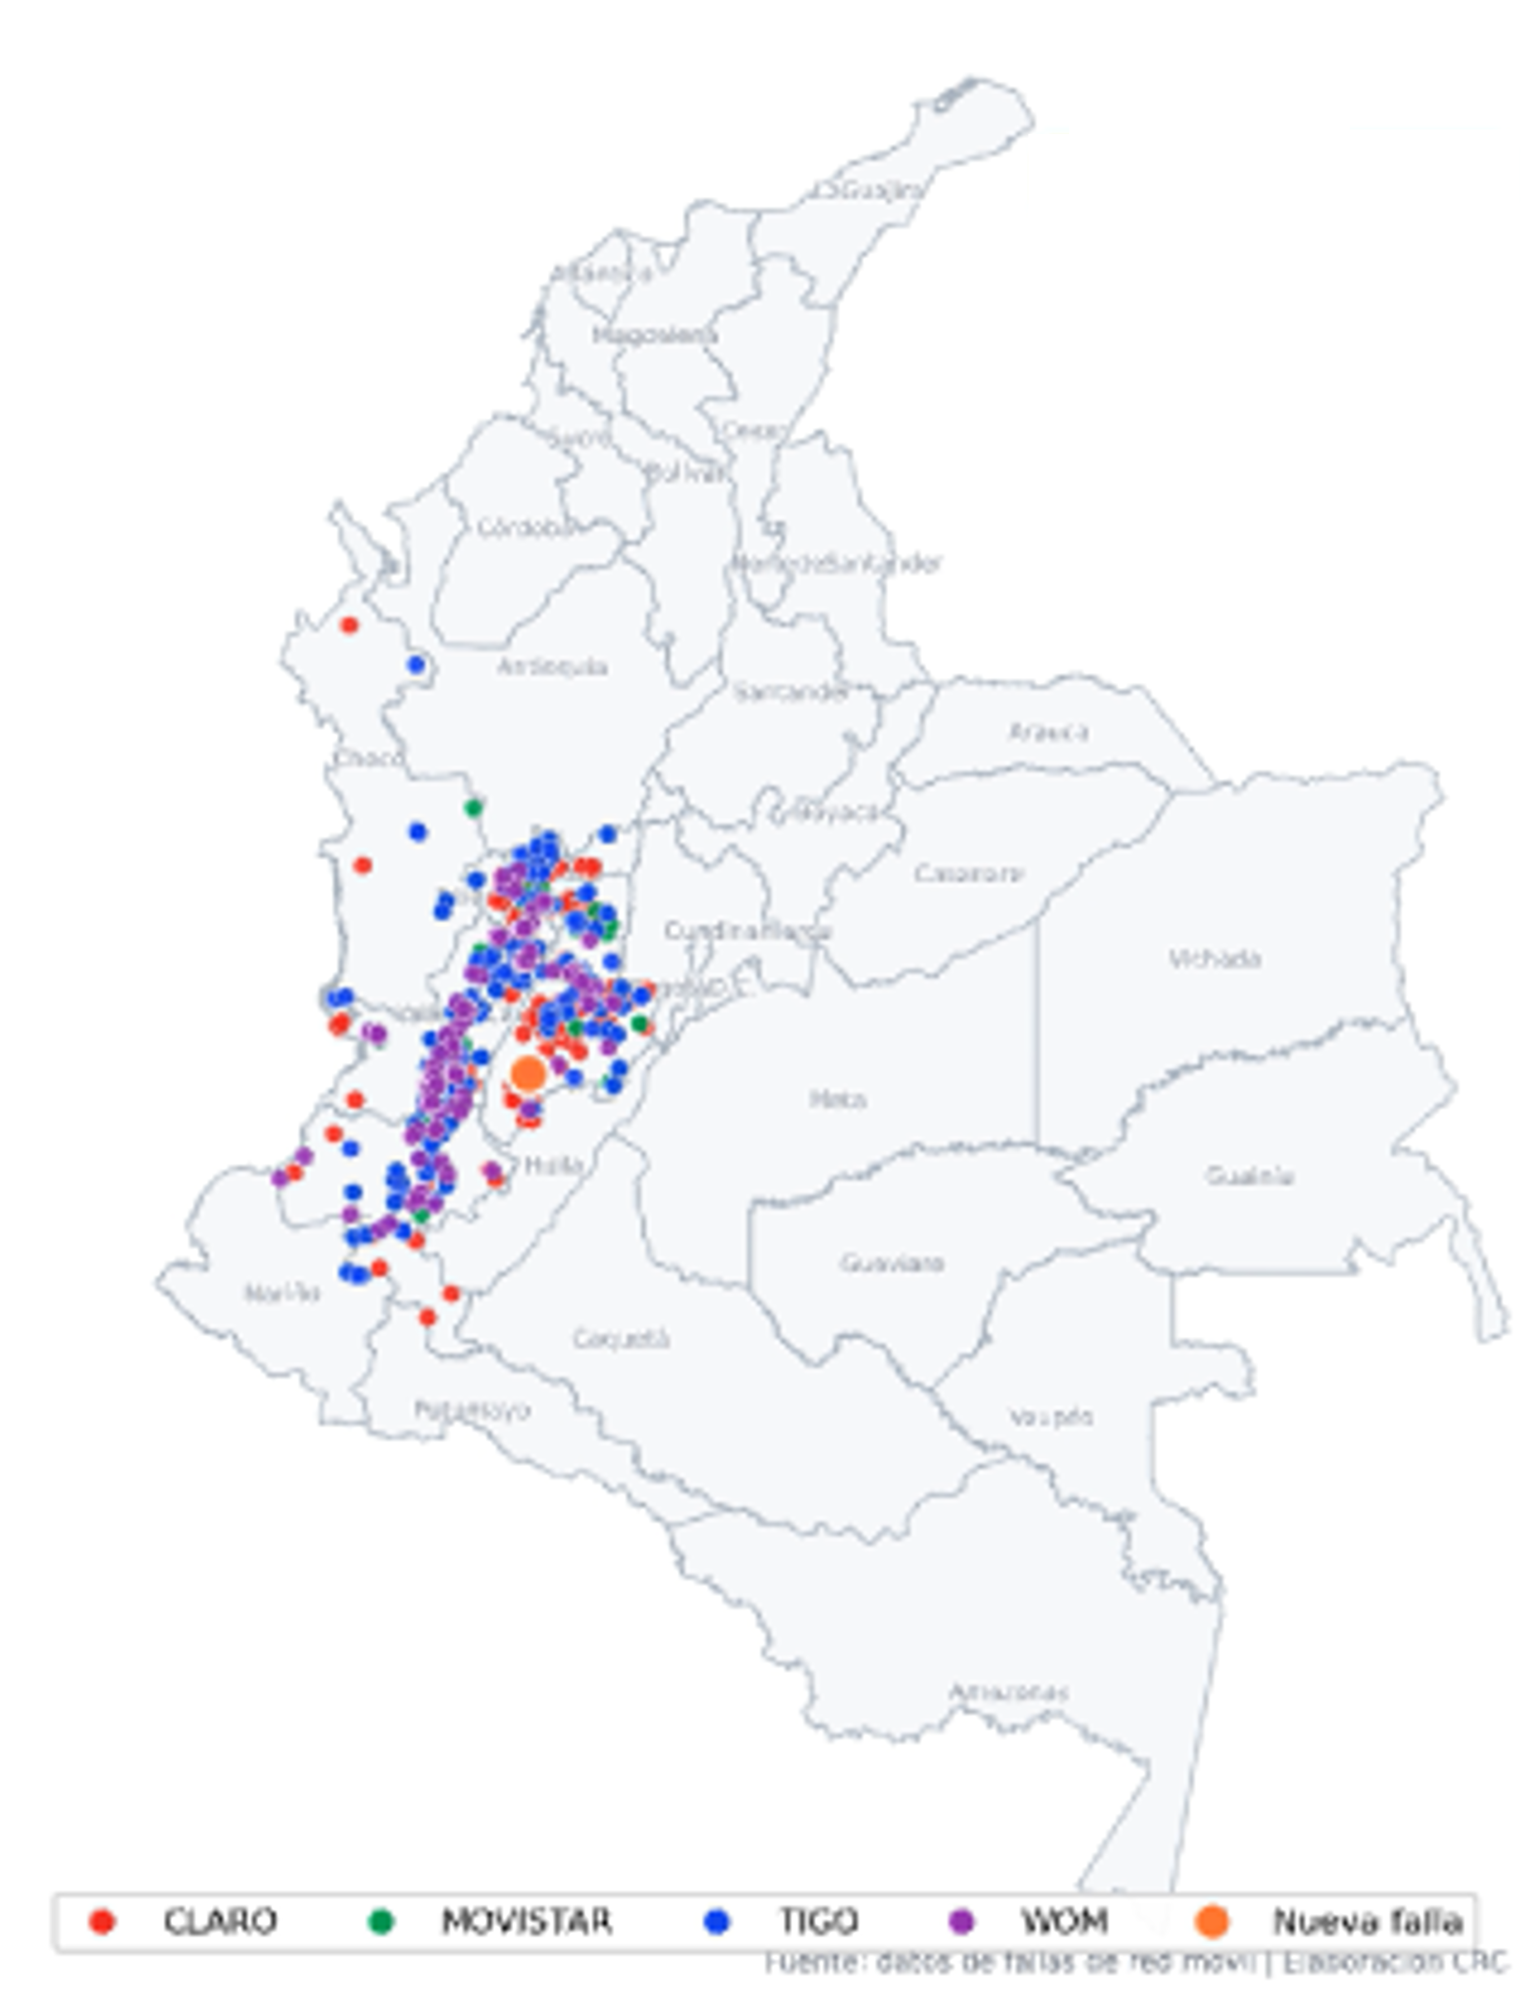
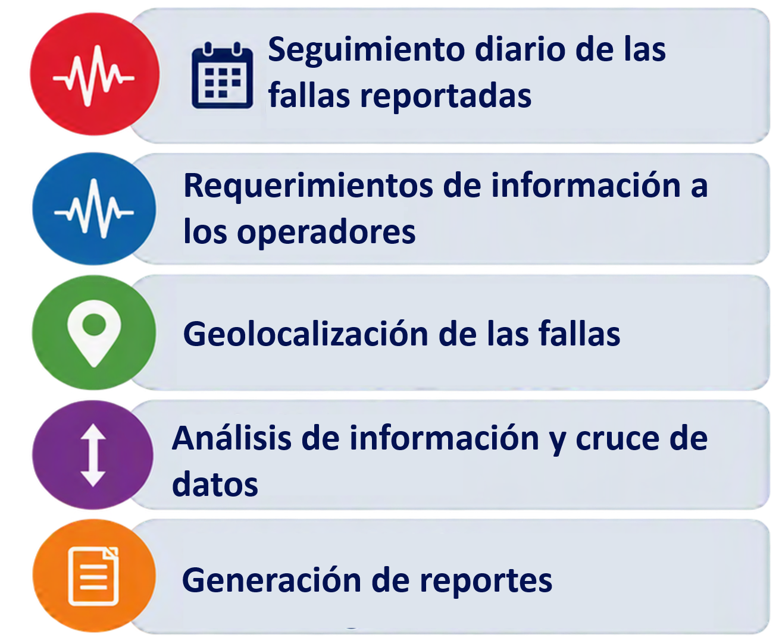
Acciones Realizadas por la CRC

Slide 4
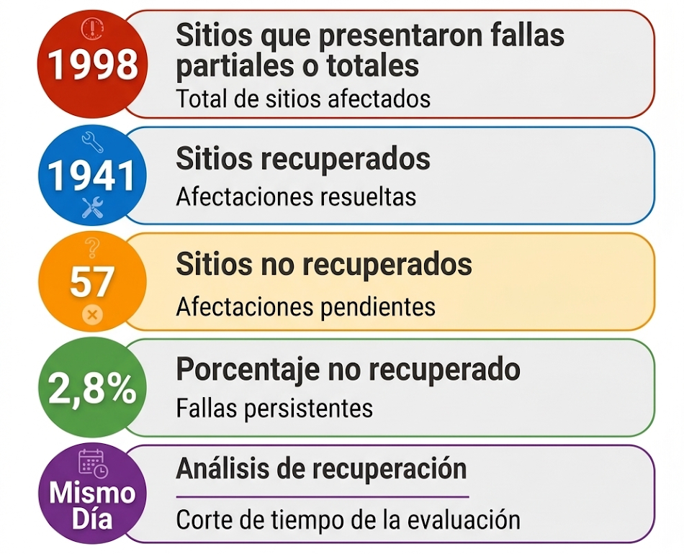
Afectación DE LOS SITIOS
Evolución sitios con fallas (10/08/2026)
* Reporte en los departamentos de Caldas, Cauca, Choco, Quindio, Risaralda, Tolima y Valle Del Cauca.

Slide 5
Afectación DE LOS SITIOS
Evolución sitios con fallas por operador (10/08/2026)
* Reporte en los departamentos de Caldas, Cauca, Choco, Quindio, Risaralda, Tolima y Valle Del Cauca.

Slide 6
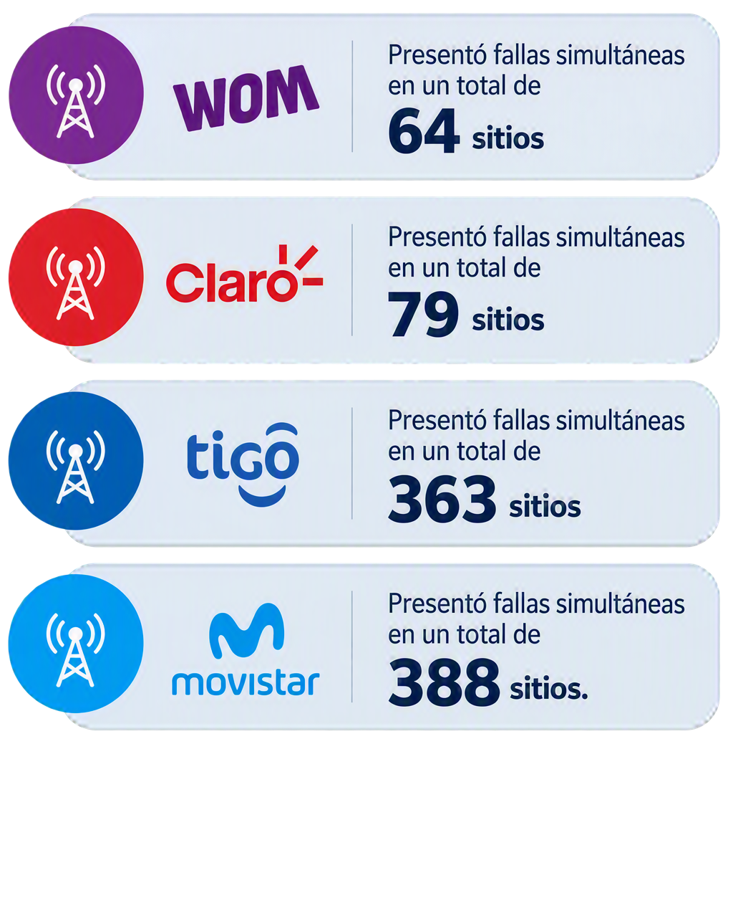
Afectación DE LOS SITIOS
Fallas simultaneas por operador (10/08/2026)

Slide 7
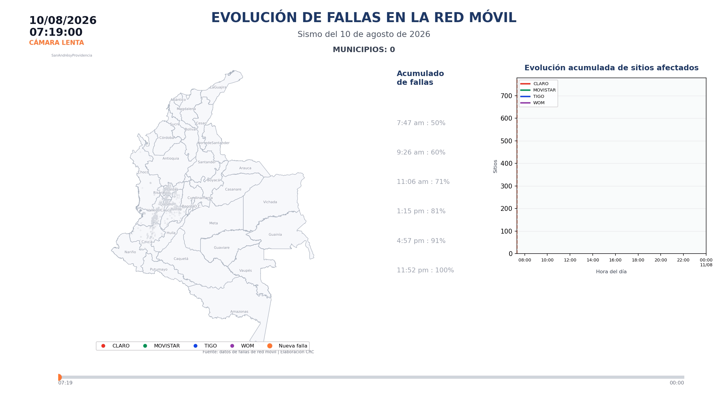
Afectación DE LOS SITIOS

Slide 8
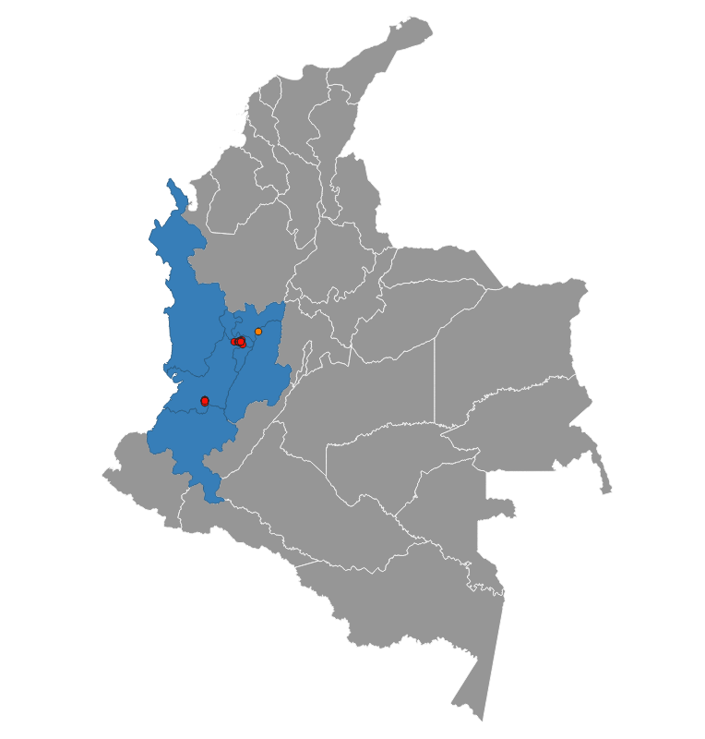
UN mes después del evento
Sitios con afectación relacionada con el sismo (48 Sitios)
DEPARTAMENTO | MUNICIPIO | SITIOS AFECTADOS | TOTAL SITIOS MUNICIPIO
Risaralda | Pereira | 30 | 386
Valle del cauca | Cali | 15 | 1.972
Risaralda | Dosquebradas | 2 | 113
Tolima | Herveo | 1 | 18
 | TOTAL | 48 | 2.489
Cerca del 2% del total de sitios ubicados en los municipios afectados por el sismo siguen presentando fallas asociadas al evento.
Causa directa
Causa indirecta

Slide 9
UN mes después del evento
Sitios Indisponibles con fallas relacionadas con el sismo (11/09/2026)
48
Total
Los operadore que presentaban mayor cantidad de sitios sin recuperar son TIGO y MOVISTAR

Slide 10
Causas de la indisponibilidad
Conteo de afectación de sitios por tipo de causa y operador
Hay sitios que presentan fallas relacionadas con múltiples causas

Slide 11
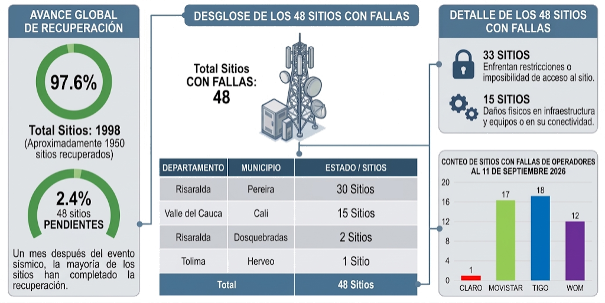
Resumen reporte
Imagen realizada con Gemini IA

Slide 12
Informe de cierre
Analítica de datos
SEPTIEMBRE 2026

